Slide 1
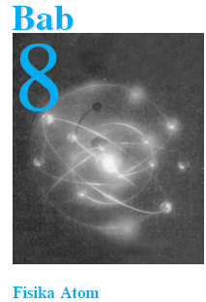
Kemampuan dasar yang akan Anda miliki setelah mempelajari bab ini adalah sebagai berikut
Dapat mendiskripsikan perkembangan teori atom
Perkembangan Teori Atom
Model Atom Mekanika Kuantum

Slide 2
Perkembangan Teori Atom
Model Atom Dalton
Teori atom yang diusulkan Dalton
Atom adalah bagian terkecil dari suatu unsur yang tidak dapat dibagi lagi.
Atom-atom suatu unsur semuanya serupa dan tidak dapat dirubah menjadi atom unsur lain.
Dua atom atau lebih dari unsur-unsur berlainan dapat membentuk suatu molekul.

Slide 3
Pada suatu reaksi kimia, atom-atom berpisah kemudian bergabung lagi dengan susunan yang berbeda dari semula, tetapi massa keseluruhannya tetap.
Pada reaksi kimia, atom-atom bergabung menurut perbandingan tertentu yang sederhana.

Slide 4
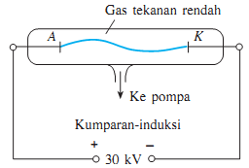
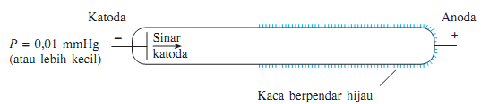
Model Atom Thomson
Tabung Lucutan Gas
Cahaya kehijau-hijauan akibat radiasi sinar yang bergerak dari katoda menuju anoda disebut sinar katoda.

Slide 5
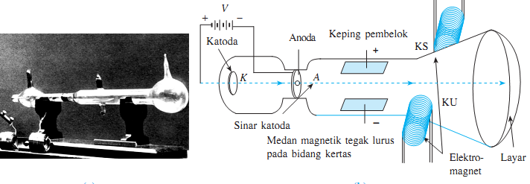
Percobaan Thomson
Ep_{listrik} = Ek
→
→
Thomson mendapatkan bahwa nilai e/m tidak bergantung pada jenis logam katoda dan jenis gas dalam tabung.

Slide 6
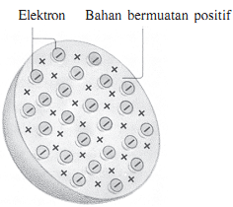
Teori Atom Thomson
Atom berbentuk bola padat dengan mauatan-muatan listrik positif tersebar merata di seluruh bagian bola; muatan-muatan positif ini dinetralkan oleh elektron-elektron bermuatan negatif yang melekat pada bola seragam bermuatan positif tersebut, seperti kismis yang melekat pada sebuah kue.

Slide 7
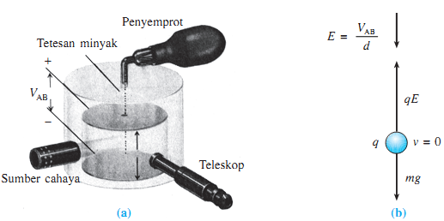
Percobaan Millikan
Robert A. Millikan berhasil mengukur muatan listrik sebuah elektron.
Gaya listrik yang dihasilkan medan listrik, qE, seimbang dengan berat tetesan minyak, mg.
q E = mg
ne E = mg
ne E =
mg
E

Slide 8
Massa tetes minyak dapat dihitung dengan rumus:
Millikan menyatakan dua kesimpulan tentang muatan listrik pada tetes minyak.
Tidak pernah ditemukan tetes minyak yang mengandung muatan listrik yang lebih kecil dari suatu nilai tertentu dinamakanmuatan elementer.
Semua muatan listrik tetes minyak selalu merupakan kelipatan bulat dari muatan elementer. Muatan listrik tetes minyak. Millikan adalah e, 2e, 3e, . . . ne, dengan n = 1, 2, 3, . . .,

Slide 9
Muatan elektron
e = 1,602192 × 10⁻¹⁹ C ≈ 1,60 × 10⁻¹⁹ C
Massa elektron
m = 9,109559 × 10⁻³¹ kg ≈ 9,11 × 10⁻³¹ kg

Slide 10
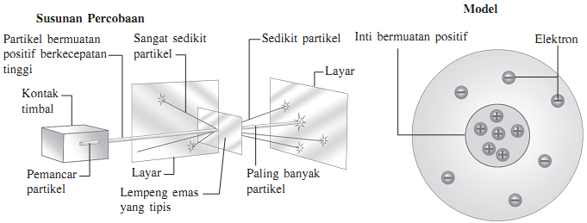
Model Atom Rutherford

Slide 11
Rutherford menyatakan tiga kesimpulan sebagi berikut.
Sebagi besar partikel α menembus lempeng logam tanpa dibelokkan. Ruang dalam atom-atom emas adalah ruang kosong.
Sedikit seklai partikel α yang dipantulkan kembali. Bagian yang sangat keras dari atom, yang disebut inti atom.
Sebagian kecil partikel α dibelokkan. Peristiwa ini menunjukkan bahwa muatan ini atom adalah sejenis dengan muatan partikel α (positif).

Slide 12
Nomor atom Z menunjukkan jumlah positif inti (Σp) atau jumlah elektron (Σe) yang mengitari inti. Jadi
Z = Σp = Σe
Muatan inti = Ze

Slide 13
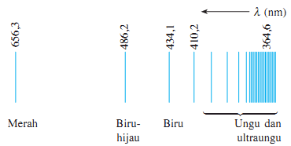
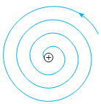
Model Atom Bohr
Dua Kelemahan Model Atom Rutherford
Hasil pengamatan spektrum atau hidrogen melalui spektrometer menunjukkan hasil yang bertentangan yang dikenal deret Balmer. Jadi, model atom Rutherford tidak dapat menjelaskan spektrum garis atom hidrogen.

Slide 14
Spektrum Atom Hidrogen
Spektrum garis dalam cahaya tampak terdiri dari empat garis: 410,2 nm, 434,1 nm, 486,2 nm, dan 656,3 nm.
Rumus Balmer
Untuk deret Balmer spektrum hidrogen dinyatakan dengan

Slide 15
Spektrum garis atom-atom hidrogen didapatkan dalam daerah ultraungu, dengan batas panjang gelombang antara 121,6 dan 91,2 nm. Deret Lyman ini memenuhi rumus

Slide 16
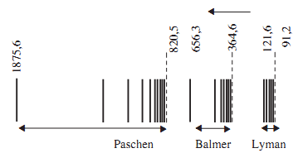
Deret-deret lainnya ditemukan dalam daerah inframerah, yakni Paschen, Brackett, dan Pfund
Untuk deret Lyman, n = 1; Balmer, n = 2; Paschen, n = 3; Brackett, n = 4; dan Pfund, n = 5.

Slide 17
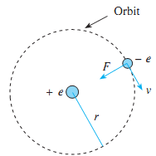
Model Atom menurut Niels Bohr

Slide 18
Keempat asumsi dasar Bohr.
Elektron bergerak dalam orbit-orbit melingkar di sekitar proton di bawah pengaruh gaya Coulomb.
(2) Elektron tidak dapat berputar di sekitar inti melalui setiap orbit, tetapi elektron hanya melalui orbit-orbit stabil tertentu tanpa meradiasikan energi.
Radiasi dipancarkan oleh atom ketika elektron “melompat” dari suatu keadaan stasioner (orbit stasioner) yang energinya lebih tinggi ke keadaan stasioner lain yang energinya lebih rendah.
E_{aw} – E_{ak} = hf
E_{aw} > E_{ak}
(4) Ukuran dari orbit-orbit yang diperkenankan ditentukan oleh keadaan kuantum tambahan yaitu momentum sudut orbital elektron.

Slide 19
F_{sentripetal} = F_{coulomb}
Persamaan energi kinetik
Energi total elektron
Energi potensial elektron
E = E_{p} + E_{k}
Ep= qE

Slide 20
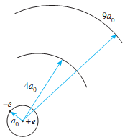
Rumus jari-jari elektron, r, dapat ditentukan dengan persamaan
Jari-jari atom hidrogen

Slide 21
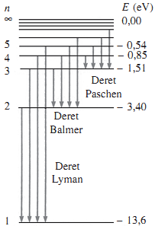
Jari-jari Bohr
Jari-jari orbit stasioner
Energi kuantisasi atom hidrogen
Energi kuantisasi atom hidrogen

Slide 22
Panjang gelombang radiasi hidrogen
Rumus Balmer
Panjang gelombang deret hidrogen
Jari-jari orbit ion elektron tunggal
Energi orbit ion elektron tunggal

Slide 23
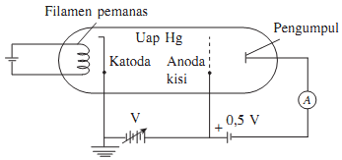
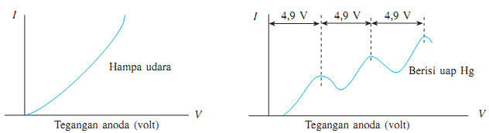
Percobaan Franck dan Hertz
Anggapan Bohr tentang tingkat-tingkat energi dibuktikan oleh Franck dan Hertz melalui suatu percobaan yang dilakukan pada tahun 1914.

Slide 24
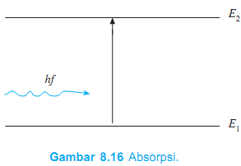
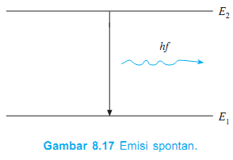
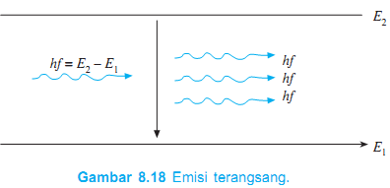
LASER

Slide 25
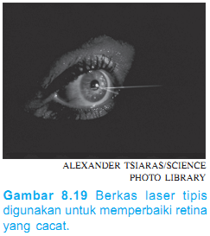
Penggunaan Laser

Slide 26
Model Atom Mekanika Kuantum
Ternyata model atom Bohr:
Tidak dapat dijelaskan efek Zeeman;
Tidak dapat menjelaskan anomali efek Zeeman (AEZ) atau struktur halus;
Tidak dapat menjelaskan spektrum dari atom-atom berelektron banyak;
Melanggar prinsip ketidakpastian Heisenberg.
Model atom kuantum atau model atom mekanika gelombang merupakan sumbangan dari berbagai dari beberapa ilmuwan: Louis de Broglie, Wolfgang Pauli, Werner Heisenberg, Erwin SchrÖdinger, dan Max Born

Slide 27
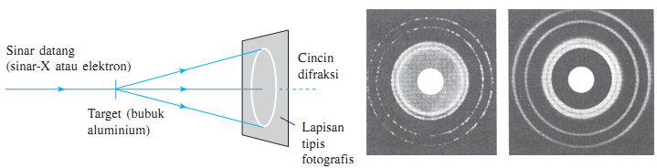
Menjelaskan Postulat Kuantisasi Momentum Sudut Bohr
Postulat kuantisasi momentum sudutnya
Persamaan de Broglie

Slide 28
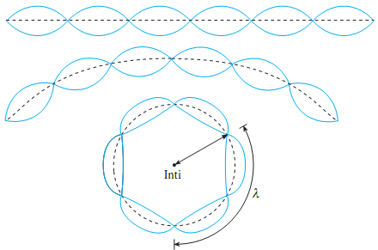
Atom-atom dianggap kulit genderang yang bergetar dengan model-model getaran diskret.
Frekuensi resonansi tertentu
2L = n λ = 2 π r ; n = 1, 2, 3, ...

Slide 30
Elektron dipercepat oleh tegangan pemercepat V.
Ep_{listrik} = EK
Panjang gelombang de Broglie elektron

Slide 31
Prinsip Ketidakpastian Heisenberg
Prinsip ketidakpastian Heisenberg menyatakan bahwa tidak mungkin kita mengetahui posisi partikel secara teliti dan momentum partikel secara teliti pada saat yang bersamaan.
Model atom Bohr melanggar prinsip ketidakpastian Heisenberg. Orbital adalah daerah kebolehjadian terbesar untuk menemukan elektron.
Erwin SchrÖdinger mengajukan model gelombang untuk menjelaskan sifat elektron dalam atom hidrogen.

Slide 32
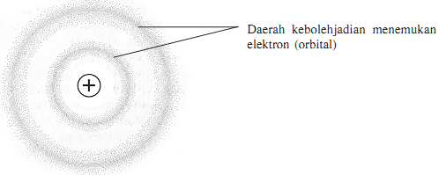

Slide 33
Apa itu bilangan kuantum?
Model atom mekanika kuantum menetapkan keadaan stasioner elektron diperlukan emapat bilangan kuantum.
Bilangan kuantum utama (simbol n),
Bilangan kuantum orbital (simbol l),
Bilangan kuantum magnetik (simbol m_{l}),
Bilangan kuantum spin (simbol m_{s}).

Slide 34
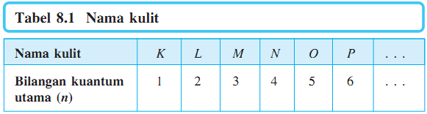
Bilangan Kuantum Utama
Energi total elektron dalam atom kekal dan terkuantisasi bilangan kuantum utama n.
Orbit tempat elektron bergerak disebutkulit dan diberi nama K, L, M, N, O, . . .
Bilangan kuantum utama
n = 1, 2, 3, ... ∞

Slide 35
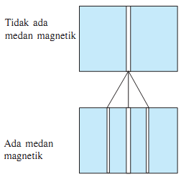
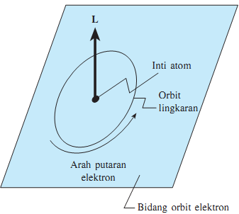
Bilangan Kuantum Orbital
Pieter Zeeman menemukan garis-garis tambahan dalam spektrum emisi jika atom-atom tereksitasi diletakkan dalam medan magnetik luar homogen disebut efek Zeeman.

Slide 36
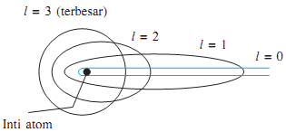
Berdasarkan efek Zeeman, Arnold sommerfeld mengusulkan orbit elips selain orbit lingkaran.
Bilangan kuantum orbital diberi lambang l, adalah bilangan kuantum yang menetukan besar momentum sudut elektron.
Bilangan kuantum orbital
L = 0, 1, 2, 3, ... (n-1)

Slide 37
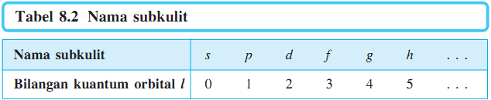
Besar momentum sudut elektron terhadap poros inti atom diturunkan dari Persamaan SchrÖdinger
Bilangan kuantum utama n menyatakan kulit tempat elektron berada, maka bilangan kuantum orbital menyatakan subkulit tempat elektron berada dan bentuk orbital. Subkulit diberi nama s, p, d, f, g, h, . . . . Klasifikasi empiris dari spektrum, yaitu deret sharp (tajam), principal (utama), diffuse (kabur), dan fundamental.

Slide 38
Bilangan Kuantum Magnetik
Arah momentum sudut diperkenalkan bilangan kuantum magnetik.
Bilangan kuantum magnetik
M_{l} = -l, ..., 0, ..., +l
Banyak nilai m_{l} yang diperbolehkan
M_{l} = 2l = 1
Bagaimanakah kaitan antara nilai m_{l} dengan arah momentum sudut orbital?
L dikuantisasi dengan acuan ke medan magnetik luar disebut sebagai kuantisasi ruang.
Komponen L pada sumbu Z
L_{z} = m_{l} ħ

Slide 39
Bilangan Kuantum Spin
Anomali efek Zeeman (AEZ), Struktur halus ditunjukkan L_{z} = m_{l} ħ = 0. Hasil eksperimen menunjukkan bahwa berkas hidrogen terpisah menjadi dua komponen.
Momentum sudut intrinsik dikaitakan dengan elektron bermuatan listrik yang berputar pada pirisnya sendiri disebut spin elektron. Dirac dengan teorinya menunjukkan bahwa spin elektron dapat dijelaskan oleh suatu bilangan kuantum m_{s,} memiliki nilai ½. Momentum sudut spin hanya dapat memiliki dua orientasi.
Bilangan Kuantum spin
Momentum sudut spin S_{z}

Slide 40
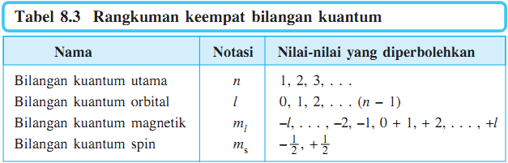
Keempat bilangan kuantum

Slide 41

Asas Larangan Pauli
Tidak ada dua elektron dalam sebuah atom yang dapat memilki keempat bilangan kuantum yang persis sama.
Asas larangan Pauli bersam dengan prinsip Aufbau, aturan Hund, serta orbital penuh dan setengah penuh, digunakan untuk menentukan konfigurasi elektron.

Slide 42
